Slide 2
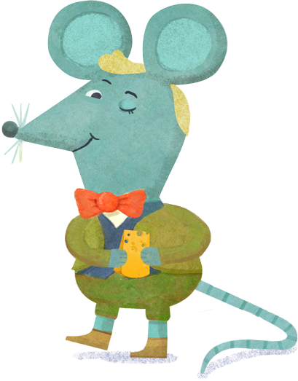
Здравствуйте, ребята! Давайте повторим то, что уже знаем.

Slide 4
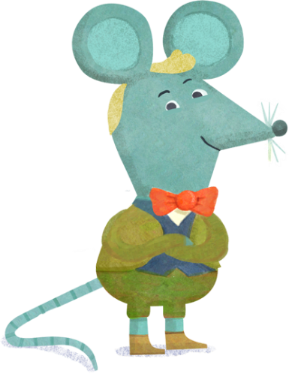
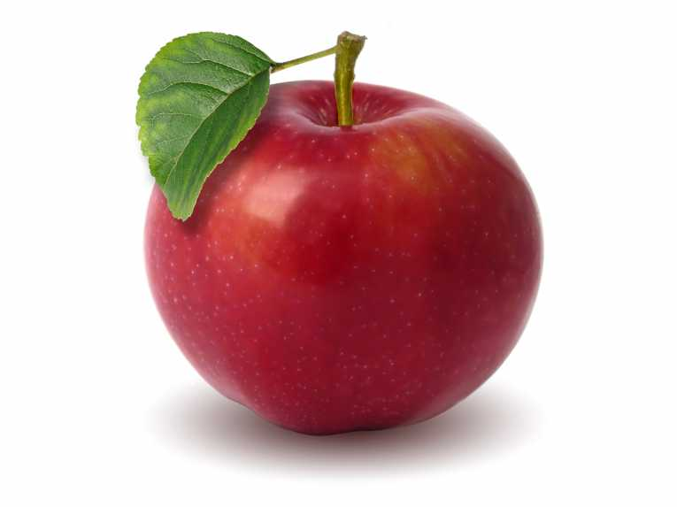
Подчеркните основу предложения.
Составьте предложение со словарным словом.
Какие словарные слова встретились в стихотворении?
Выпишите из стихотворения антонимы.
Прочитайте интересное стихотворение.
У прохожих на виду Висело яблоко в саду. Hу кому какое дело? Просто яблоко висело. Только конь сказал, что низко. А мышонок - высоко. Воробей сказал, что близко, А улитка - далеко. А теленок озабочен Тем, что яблоко мало. А цыпленок - тем, Что очень велико и тяжело. А котенку все равно: - Кислое - зачем оно? - Что вы? - шепчет червячок, - Сладкий у него бочок.

Slide 5
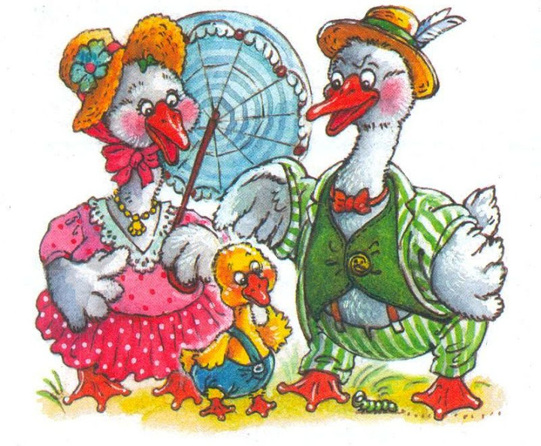
Оказывается, среди слов тоже есть родственники! Сегодня мы поговорим о таких словах.
Кого из истории мы можем назвать родственниками?
Прочитайте смешную историю. Что в ней забавного?
Кого мы называем родственниками?
Права ли гусеница, считающая себя
родственницей гуся? Почему?
Идут по лугу гусь, гусыня и гусята. Навстречу им ползет гусеница.
– О! Здравствуйте! Вы кто?
– Я гусь, это гусыня, это наши гусята. А ты кто?
– А я ваша родственница – гусеница.

Slide 7
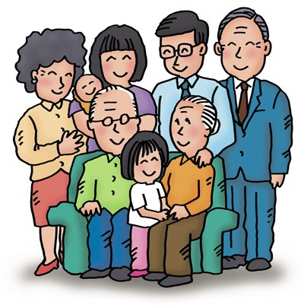
родственники
род
родословная
родители
родные

Slide 8
Признаки родственных слов
близки по смыслу, по значению
имеют общую (одинаковую) часть

Slide 10
Спишите родственные слова. Выделите у них общую часть.
Подберите родственные слова к слову дочь.

Slide 11
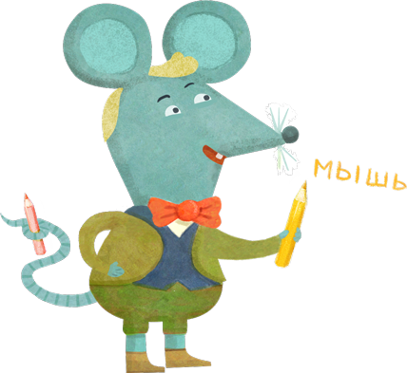
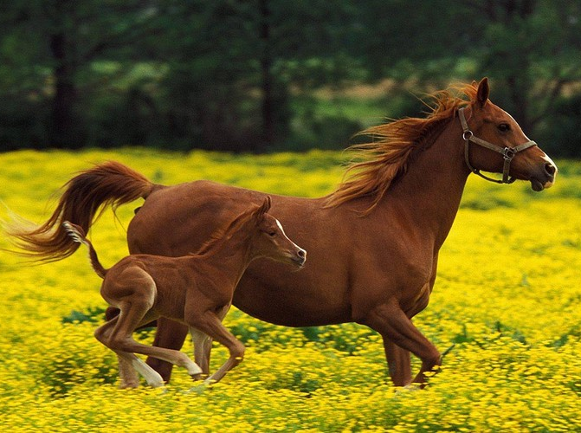
Выпишите из текста родственные слова.
Лошадь - это обычное название хорошо знакомого всем домашнего животного. Если же хотят сказать о ней ласково, с любовью говорят: лошадушка. Невзрачная, низкорослая, слабая - это всего-навсего лошадёнка. А игрушка у маленького мальчика - лошадка.

Slide 12
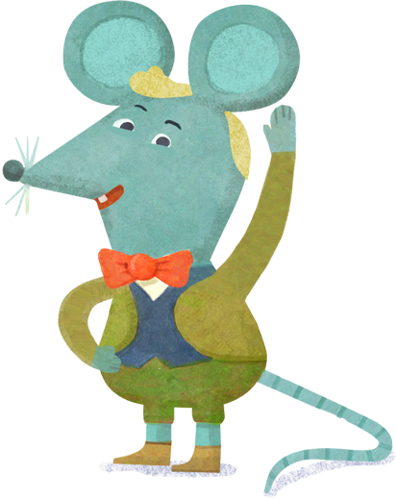
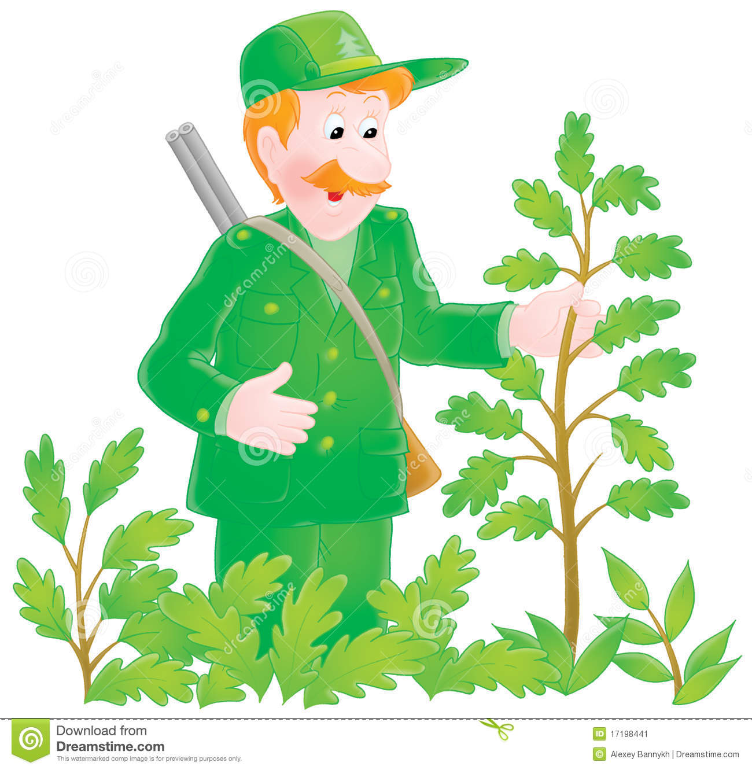
В группы родственных слов спрятались лишние слова. Найдите их и объясните, почему они лишние.
Жарко, жарится, печётся.
Дерево, сосна, деревянный.
Чайка, чайник, чайный.
Лес, лестница, лесничий.

Slide 13
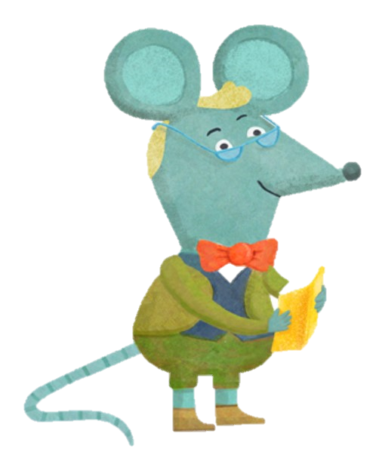
Что показалось немного трудным?
Спасибо, ребята, за урок! До новых встреч!
Что вам особенно понравилось на уроке?
Приведите примеры родственных слов.
Какие признаки родственных слов
мы узнали?
На какой вопрос мы отвечали сегодня на уроке?

Slide 14
Домашнее задание: Уч. с. 59 упр. 80

Slide 15
